Slide 1


Heapsort x Quicksort
Aluno: Pedro Borges

Slide 2
HEAPSORT
O algoritmo de Heapsort rearranja os elementos de um vetor v[1..n] de modo que eles fiquem em ordem crescente, ou seja, de modo que tenhamos v[1] ≤ v[2] ≤ . . . ≤ v[n]. O algoritmo, conhecido como Heapsort, foi inventado por J.W.J. Williams em 1964.
Estamos supondo que os índices do vetor são 1..n e não 0..n-1 como é usual em C. Essa convenção torna o código um pouco mais simples.
O Heapsort é muito eficiente: consome tempo proporcional a n log n mesmo no pior caso. A base do algoritmo é uma fila de prioridades muito eficiente.

Slide 3
HEAPSORT
O heapsort utiliza uma estrutura de dados chamada heap, para ordenar os elementos à medida que os insere na estrutura. Assim, ao final das inserções, os elementos podem ser sucessivamente removidos da raiz da heap, na ordem desejada, lembrando-se sempre de manter a propriedade de max-heap.
A heap pode ser representada como uma árvore (uma árvore binária com propriedades especiais[2]) ou como um vetor. Para uma ordenação decrescente, deve ser construída uma heap mínima (o menor elemento fica na raiz). Para uma ordenação crescente, deve ser construído uma heap máxima (o maior elemento fica na raiz).

Slide 4
HEAPSORT
 É um método de ordenação elegante e eficiente
 Não necessita de nenhuma memória adicional
 Executa sempre em tempo proporcional a O(n lg(n))
 Aplicações que não podem tolerar eventuais variações no tempo esperado de execução devem usar o heapsort

Slide 5
QUICKSORT
O algoritmo quicksort é um método de ordenação muito rápido e eficiente, inventado por C.A.R. Hoare em 1960, quando visitou a Universidade de Moscovo como estudante. Naquela época, Hoare trabalhou em um projeto de tradução de máquina para o National Physical Laboratory. Ele criou o 'quicksort ao tentar traduzir um dicionário de inglês para russo, ordenando as palavras, tendo como objetivo reduzir o problema original em subproblemas que possam ser resolvidos mais fácil e rápido. Foi publicado em 1962 após uma série de refinamentos. O quicksort adota a estratégia de divisão e conquista. A estratégia consiste em rearranjar as chaves de modo que as chaves "menores" precedam as chaves "maiores". Em seguida o quicksort ordena as duas sublistas de chaves menores e maiores recursivamente até que a lista completa se encontre ordenada.

Slide 6
QUICKSORT
Os passos são:
1- Escolha um elemento da lista, denominado pivô;
2- Rearranje a lista de forma que todos os elementos anteriores ao pivô sejam menores que ele, e todos os elementos posteriores ao pivô sejam maiores que ele. Ao fim do processo o pivô estará em sua posição final e haverá duas sublistas não ordenadas. Essa operação é denominada partição;
3- Recursivamente ordene a sublista dos elementos menores e a sublista dos elementos maiores;
A base da recursão são as listas de tamanho zero ou um, que estão sempre ordenadas. O processo é finito, pois a cada iteração pelo menos um elemento é posto em sua posição final e não será mais manipulado na iteração seguinte.

Slide 7
QUICKSORT
É o algoritmo mais eficiente que existe para uma
grande variedade de situações
 O algoritmo é recursivo, o que demanda uma
pequena quantidade de memória adicional
 Pior caso realiza O(n2) operações
 O principal cuidado a ser tomado é com relação à
escolha do pivô
 A escolha do elemento do meio do arranjo melhora o
desempenho quando o arquivo está total ou parcialmente
ordenado
 O pior caso tem uma probabilidade muito pequena de
ocorrer quando os elementos forem aleatórios
 Geralmente se usa a mediana de uma amostra de três
elementos para evitar o pior caso
 Usar inserção em partições pequenas melhora
desempenho significativamente

Slide 8
DIFERENÇAS
Heapsort
Quicksort

Slide 9
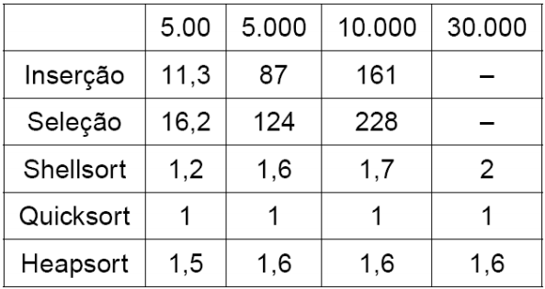
DIFERENÇAS
Tempo de execução (s) com elementos em ordem aleatória:

Slide 10
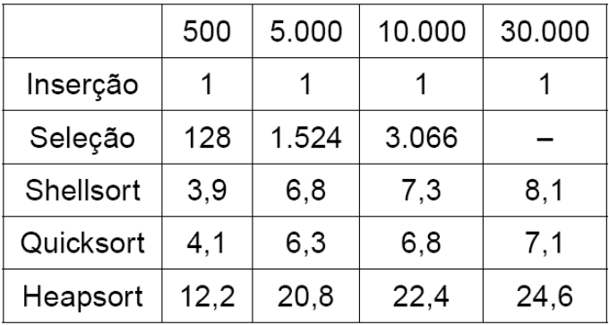
DIFERENÇAS
Tempo de execução (s) com elementos em ordem crescente:

Slide 11
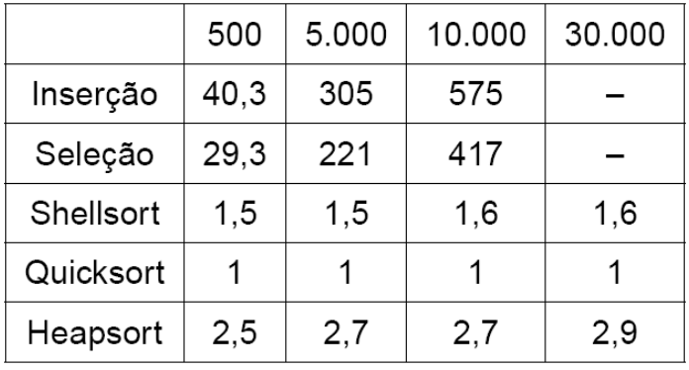
DIFERENÇAS
Tempo de execução (s) com elementos em ordem decrescente:

